Slide 1

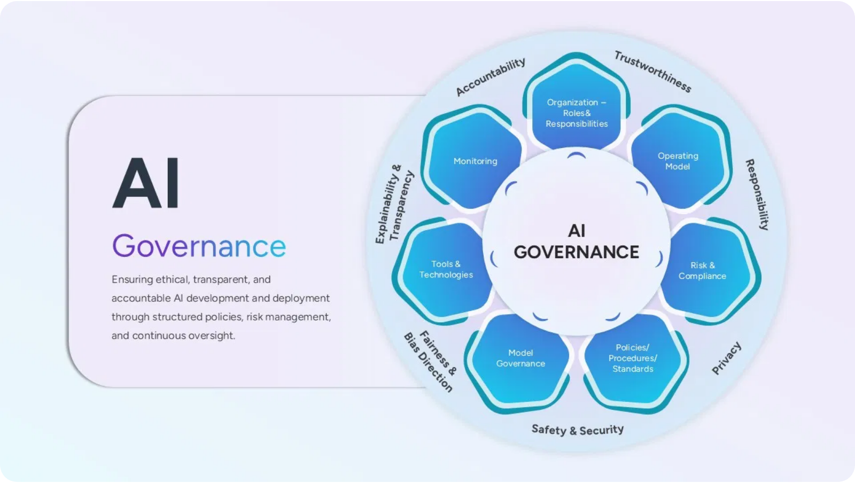
Governança de IA: Inovação com Responsabilidade
Fomentando uma Cultura de Uso Consciente de IA na Empresa

Slide 2
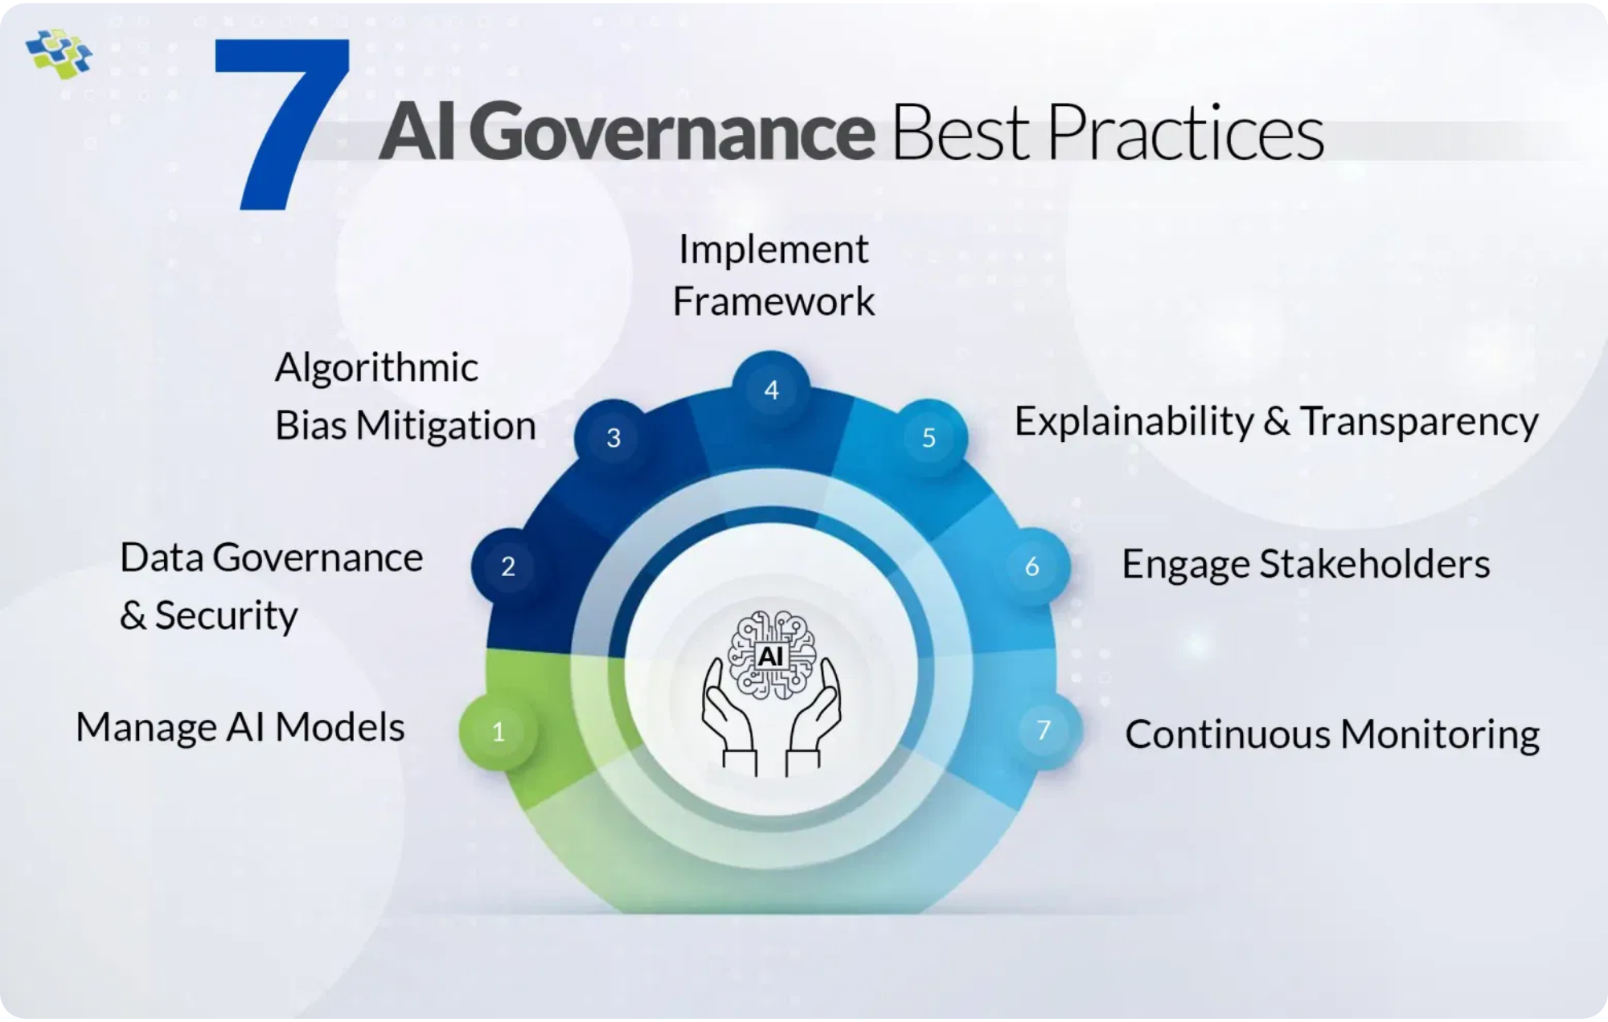



Introdução
Oportunidade da IA: Otimização e Inovação
Desafio: Proteção de Dados Sensíveis e Conformidade
Objetivo da Política: Uso Responsável e Ético

Slide 3
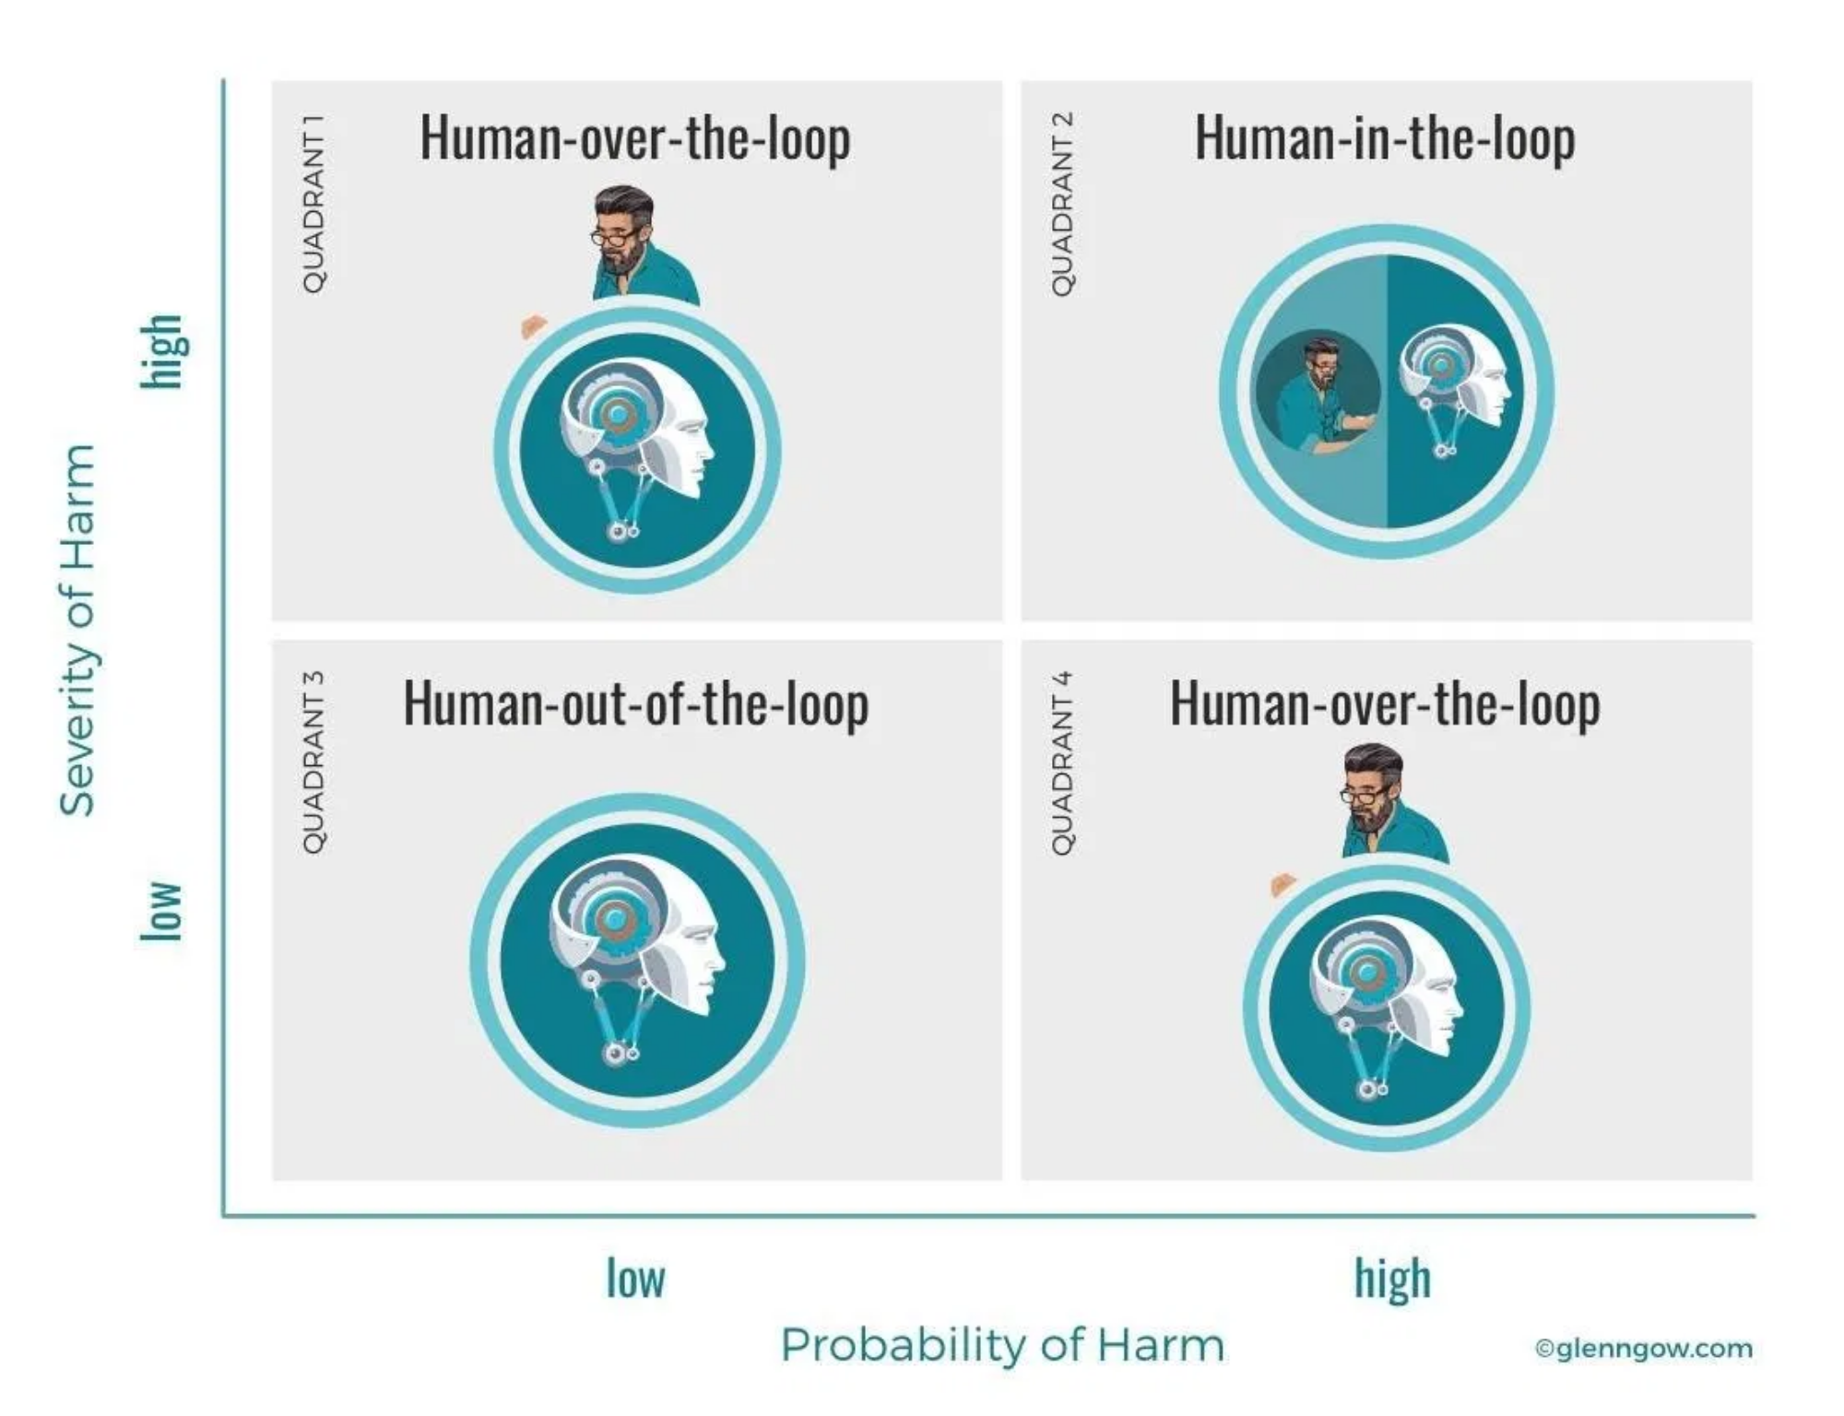



Princípios Orientadores
Conscientização e Ética
Privacidade, segurança e não discriminação
Foco em Inovação
Experimentação e ganhos de performance
Responsabilidade Compartilhada
Treinamento e suporte contínuo

Slide 4




Educação e Capacitação
Workshops e treinamentos sobre IA básica, privacidade e segurança
Programa de mentoria e clube de IA mensal
Recursos online internos com guias e FAQs

Slide 5




Processos e Governança
Solicitação de Acesso
Fluxo simplificado com aprovação em 48h
Auditorias e Monitoramento
Logs automáticos e revisões trimestrais
Integração com Políticas
Cláusulas específicas para IA

Slide 6




Fomento à Inovação e Cultura
Laboratórios e projetos piloto com dados sintéticos
Incentivos e reconhecimento por ganhos mensuráveis
Campanhas de conscientização: "IA para inovar, com privacidade em primeiro lugar"

Slide 7




Diretrizes para Uso de IA
Ferramentas Autorizadas
GitHub Copilot Enterprise e avaliação de outras
Regras de Uso Consciente
Nunca inserir dados reais de cidadãos
No Time de Engenharia
Priorizar geração de código e otimização

Slide 8

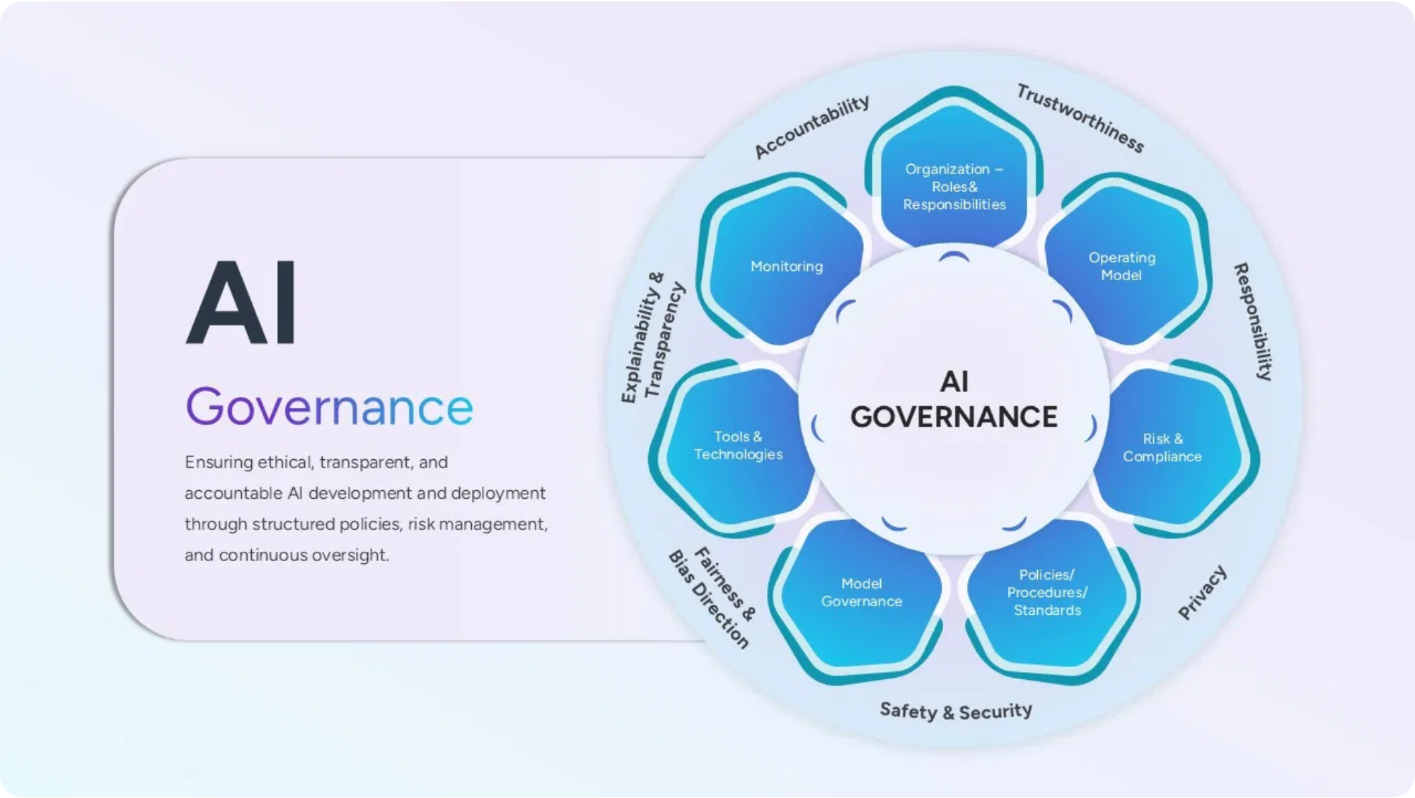


Governança e Conformidade
Comitê de Governança de IA
Aprovação, revisão e atualização da política
Auditorias
Trimestrais com foco no time de engenharia
Sanções
Consequências para violações da política

Slide 9




Medição de Sucesso e Próximos Passos
KPIs: Taxa de adoção, projetos de IA e incidentes de segurança
Revisão anual da cultura e ajustes
Canais para dúvidas e relato de incidentes
Contato:
governanca.ia@empresa.com

